Slide 1
第4課

Slide 2

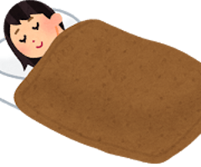
起きます
寝ます
おきます
ねます

Slide 3

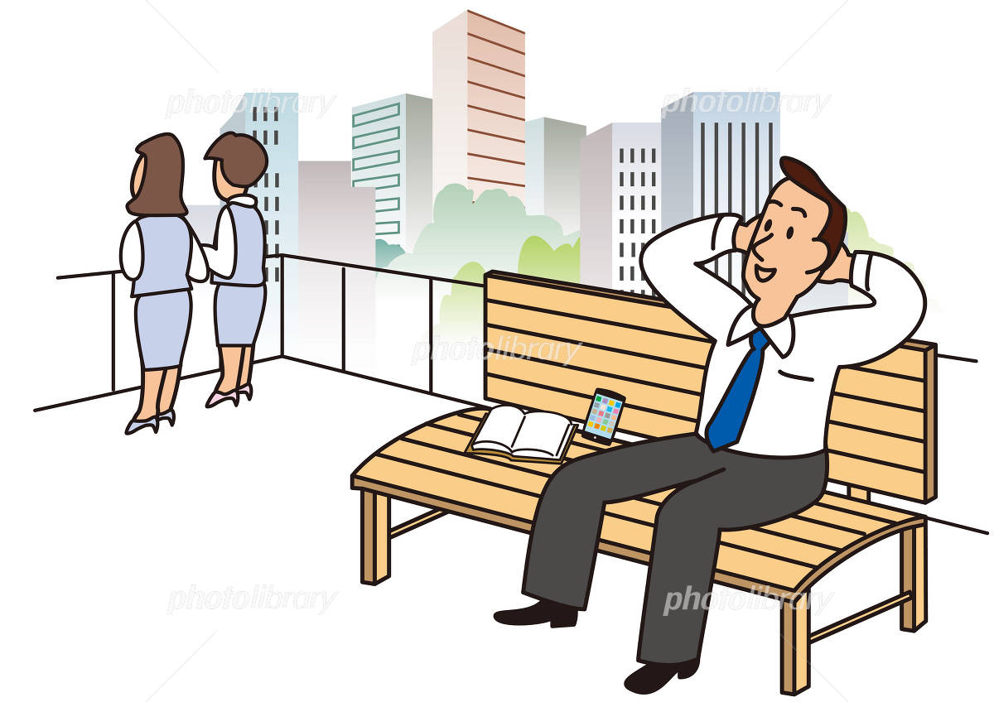
働きます
休みます
はたらきます
やすみます

Slide 4


勉強します
終わります
べんきょうします
おわります

Slide 5
起きます
寝ます
おきます
ねます

Slide 6
働きます
休みます
はたらきます
やすみます

Slide 7
勉強します
終わります
べんきょうします
おわります

Slide 8
起きます
寝ます
おきます
ねます

Slide 9
働きます
休みます
はたらきます
やすみます

Slide 10
勉強します
終わります
べんきょうします
おわります

Slide 11
休みます
終わります
寝ます
勉強します
働きます
起きます

Slide 12
休みます
終わります
寝ます
勉強します
働きます
起きます

Slide 13
休みます
終わります
寝ます
勉強します
働きます
起きます

Slide 14
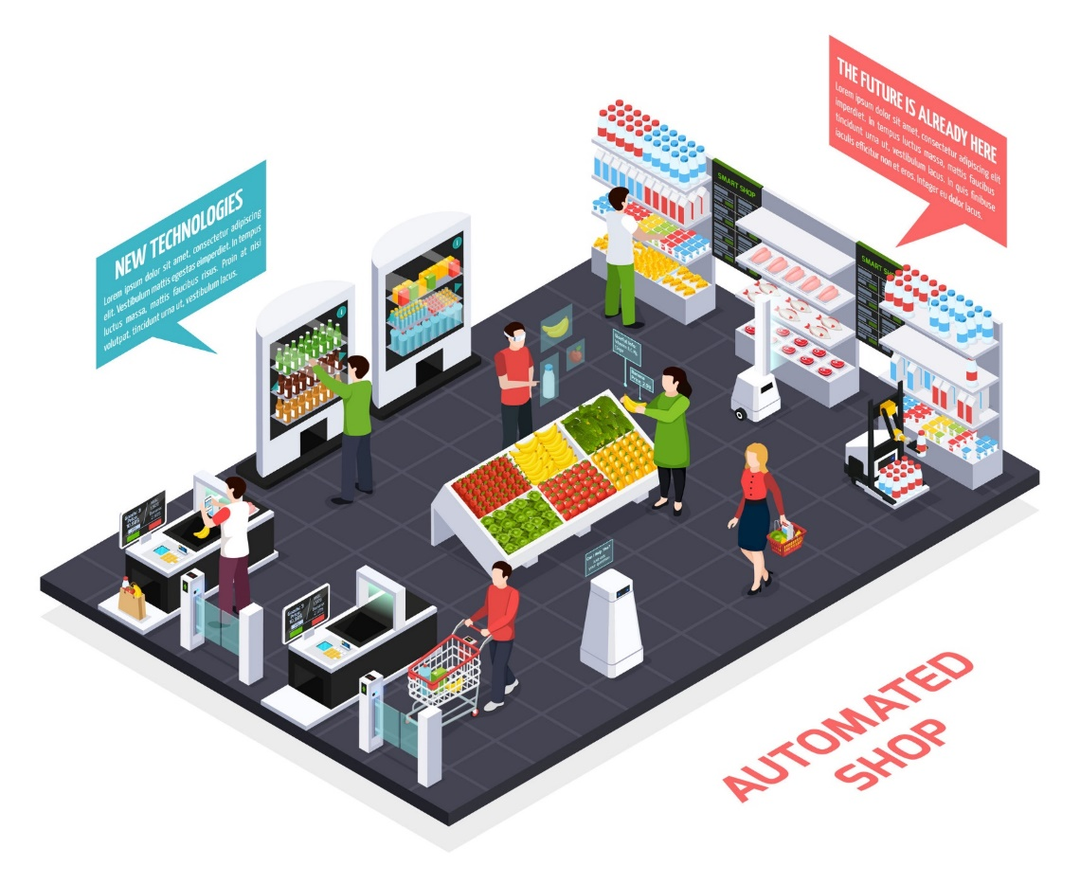

デパート
銀行
ぎんこう

Slide 15


郵便局
図書館
ゆうびんきょく
としょかん

Slide 16
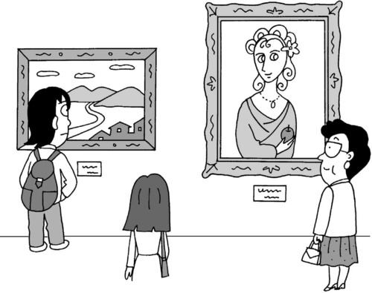
美術館
びじゅつかん

Slide 17
デパート
銀行
ぎんこう

Slide 18
郵便局
図書館
ゆうびんきょく
としょかん

Slide 19
美術館
びじゅつかん

Slide 20
美術館
銀行
郵便局
図書館

Slide 21
美術館
銀行
郵便局
図書館

Slide 22
美術館
図書館
郵便局
銀行

Slide 23
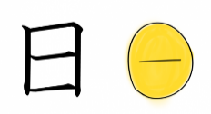
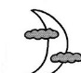
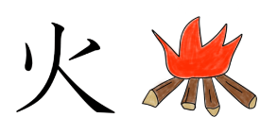

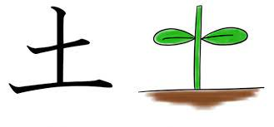
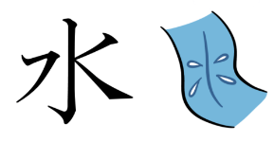
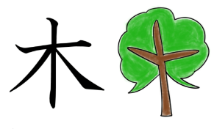
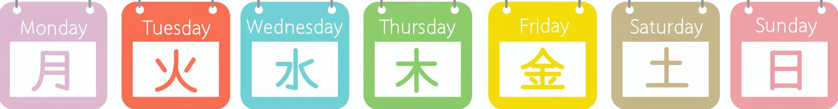
NHẬT
NGUYỆT
HỎA
THỦY
MỘC
KIM
THỔ
にち
げつ
か
すい
もく
きん
ど
～ようび
❓なんようびですか

Slide 24
日曜日
月曜日
火曜日
水曜日
木曜日
金曜日
土曜日

Slide 26

今
いま

Slide 27
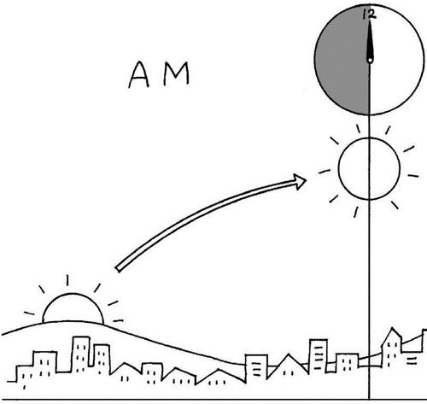
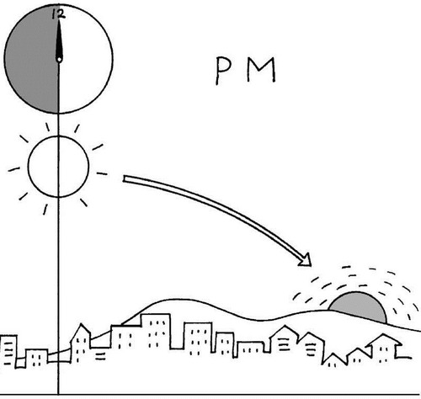
午前
午後
ごぜん
ごご

Slide 28
今
午前
午後

Slide 29
今
午前
午後

Slide 30

朝
昼
晩
夜
あさ
ひる
ばん
よる
けさ
こんばん

Slide 31
晩
朝
夜
昼

Slide 32
晩
朝
夜
昼

Slide 33
晩
朝
夜
昼

Slide 34
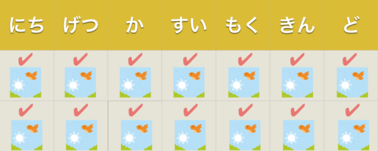
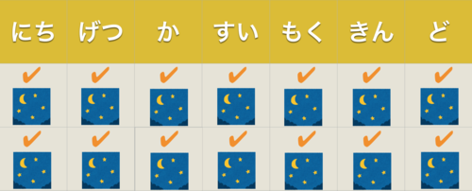
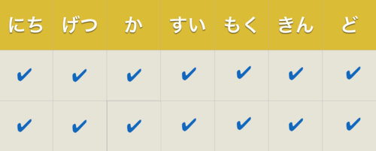
毎朝
まいあさ
毎晩
まいばん
毎日
まいにち

Slide 35
毎晩
毎日
毎朝

Slide 36
毎晩
毎日
毎朝

Slide 37
きのう
あした
まいにち
おととい
きょう
あさって

Slide 38
第4課
先生: Huong Ng
Đếm phút : số đếm + ふん／ぷん
Đặc biệt:
1 phút: いっぷん
6 phút: ろっぷん
8 phút: はっぷん
10 phút: じゅっぷん（じっぷん）
3 phút: さんぷん
4 phút: よんぷん
Các số còn lại: số đếm + ふん
30 phút: さんじゅっぷん/さんじっぷん/はん
Cách hỏi: なんぷん
Đếm giờ : số đếm + じ
Đặc biệt:
4 giờ: よじ
7 giờ: しちじ
9 giờ: くじ
Cách hỏi: なんじ

Slide 39
1. いま [は] なんじ / なんぷん ですか。
いみ：Bây giờ là mấy giờ / mấy phút ?
れい：
いま なんじですか­。
．．．１０じです。
→ N(địa điểm) は いま なんじ ですか。
いみ : Ở N bây giờ là mấy giờ ?
れい：ハノイは いま なんじ ですか。
．．．さんじはんです。
第4課
先生: Huong Ng

Slide 40
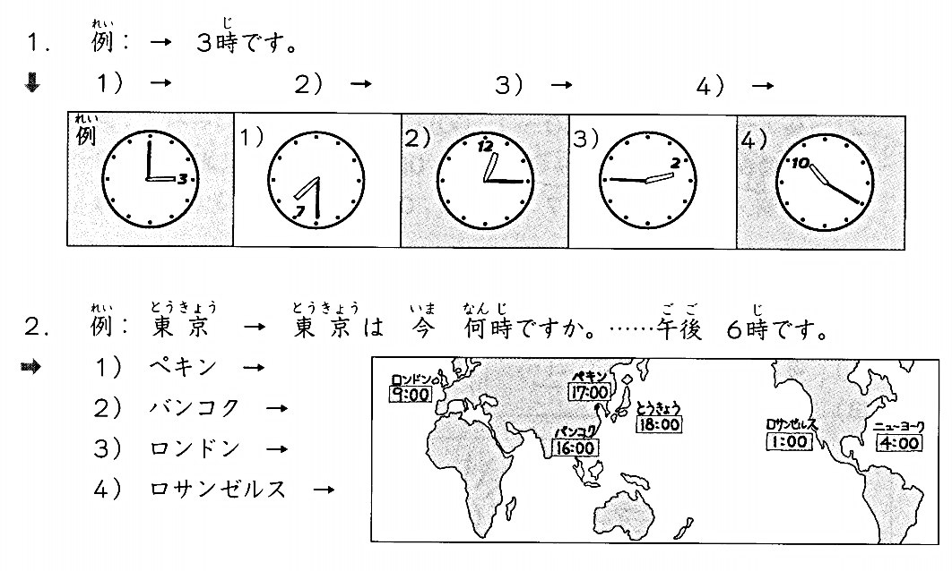

Slide 41
5．N1 と N2
いみ： N1 và / với N2
れい：
このほんと あのノートは わたしのです。
ぎんこうの やすみは どようびと にちようびです。
第4課
先生: Huong Ng

Slide 42
第4課
先生: Huong Ng
きのう
あした
おととい
きょう
あさって

Slide 43
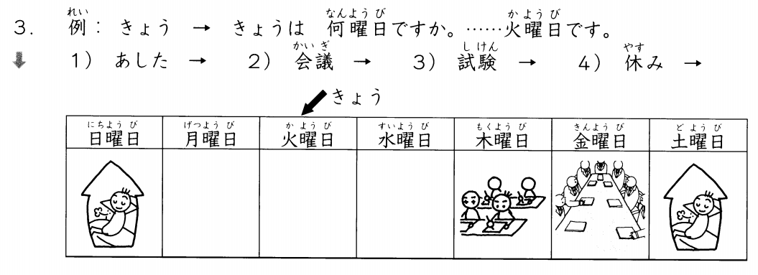

Slide 44
2. Động từ ます
第4課
先生: Huong Ng
 | Phi quá khứ (hiện tại, tương lai) | Quá khứ
Khẳng định | Vます | Vました
Phủ định | Vません | Vませんでした
まいばん べんきょうします。
あした べんきょうしません。
きのう べんきょうしました。
おととい べんきょうしませんでした 。

Slide 45
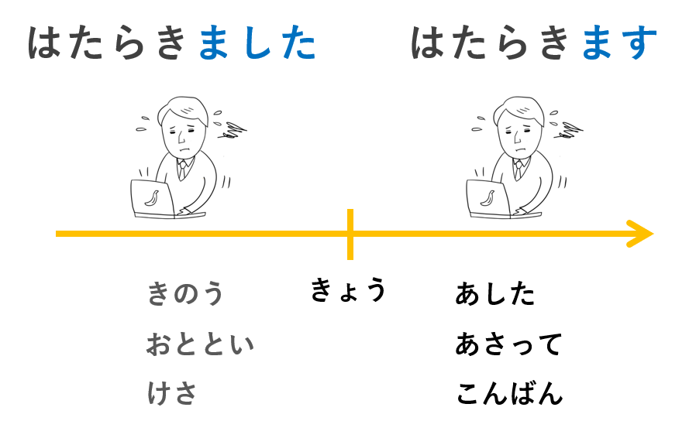

Slide 46
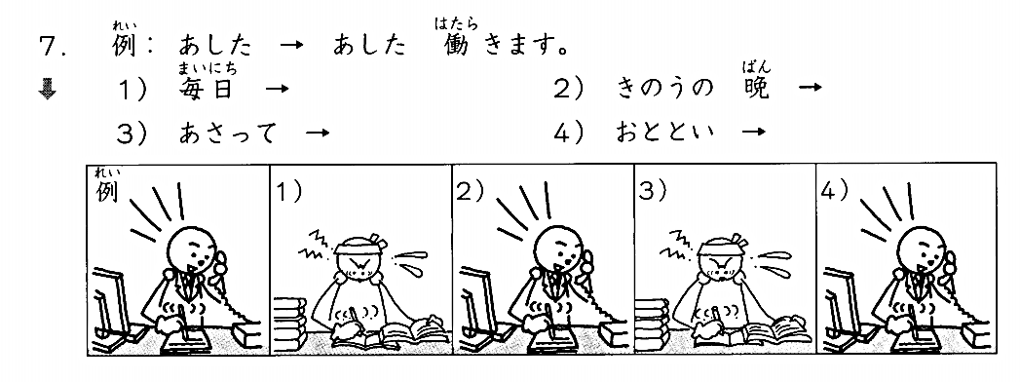

Slide 47
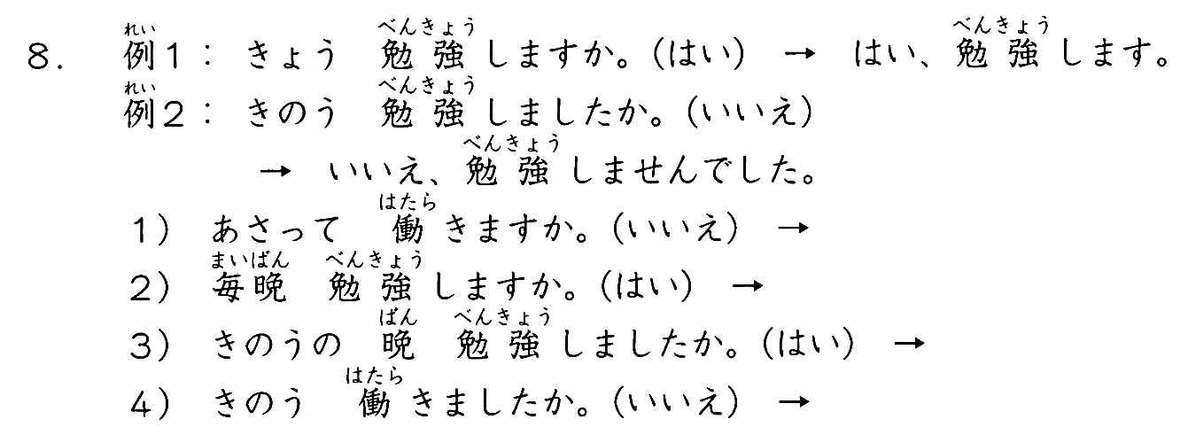

Slide 48
3. N (chỉ thời gian) に＋ V ます。
いみ : Làm V vào khoảng thời gian N.
れい：
６じはんに おきます。
まいばん ８じに べんきょうします。
第4課
先生: Huong Ng

Slide 49
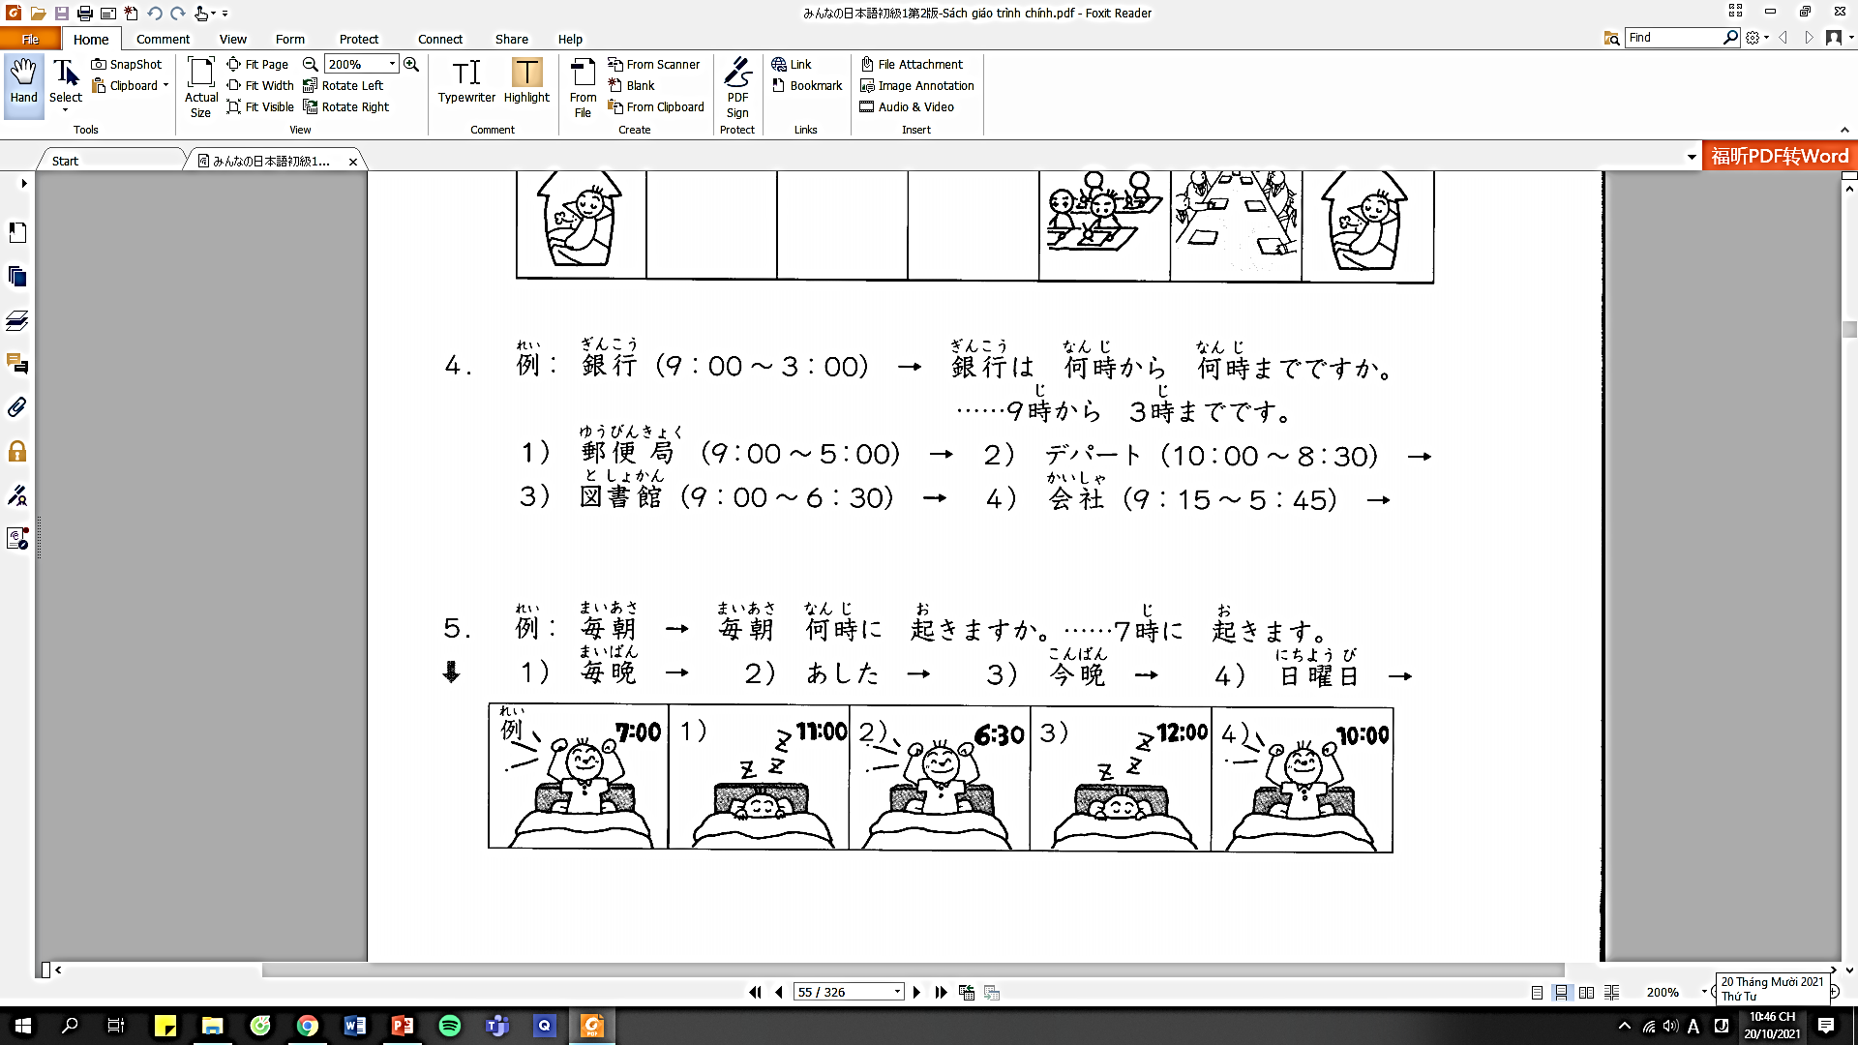

Slide 50
4. ～から～まで
いみ：Từ ~ đến ~ ( Thời gian, địa điểm)
れい：
９じから ５じまで べんきょうします。
大阪（おおさか）から 東京（とうきょう）まで ３じかん かかります。
８じから はたらきます。
ぎんこうは ９じから ４じまでです。
ひるやすみは １２じからです。
第4課
先生: Huong Ng

Slide 52
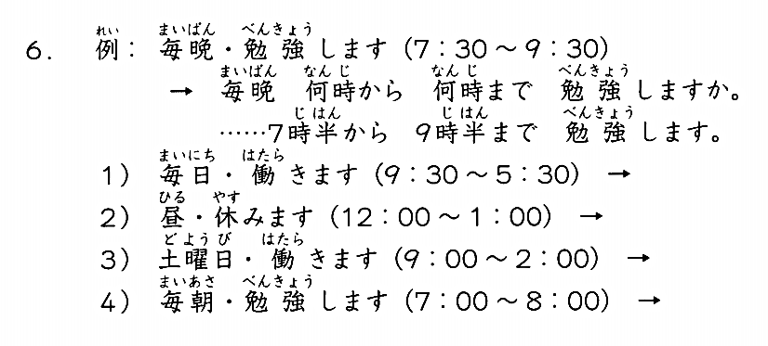

Slide 53
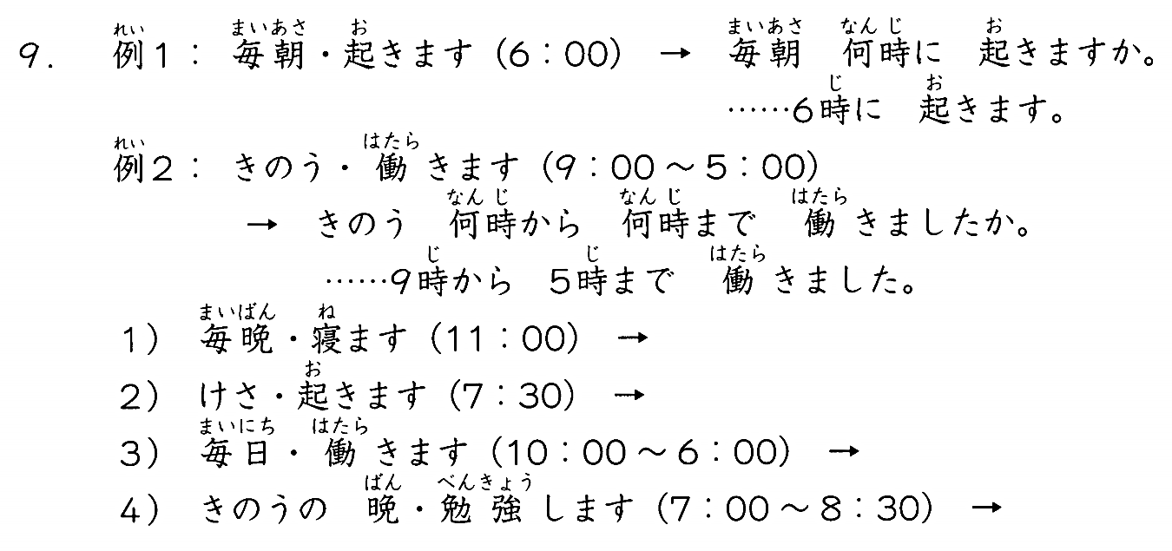

Slide 54
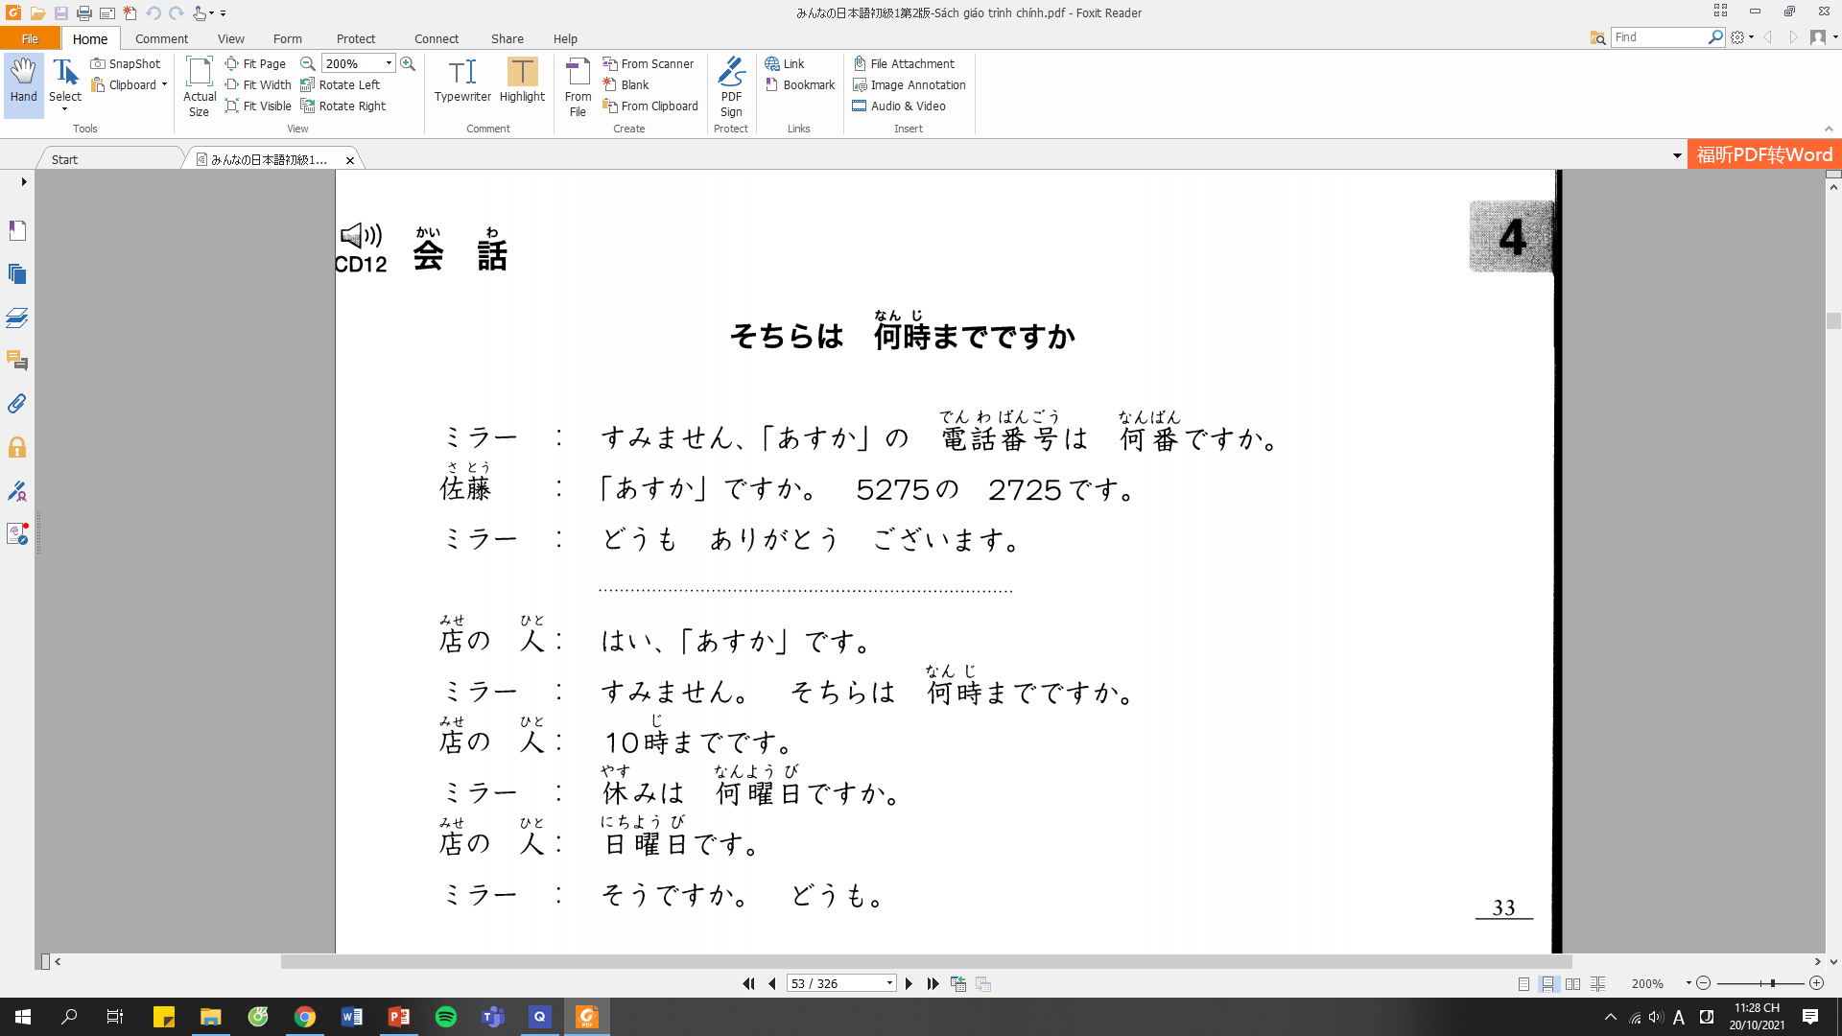

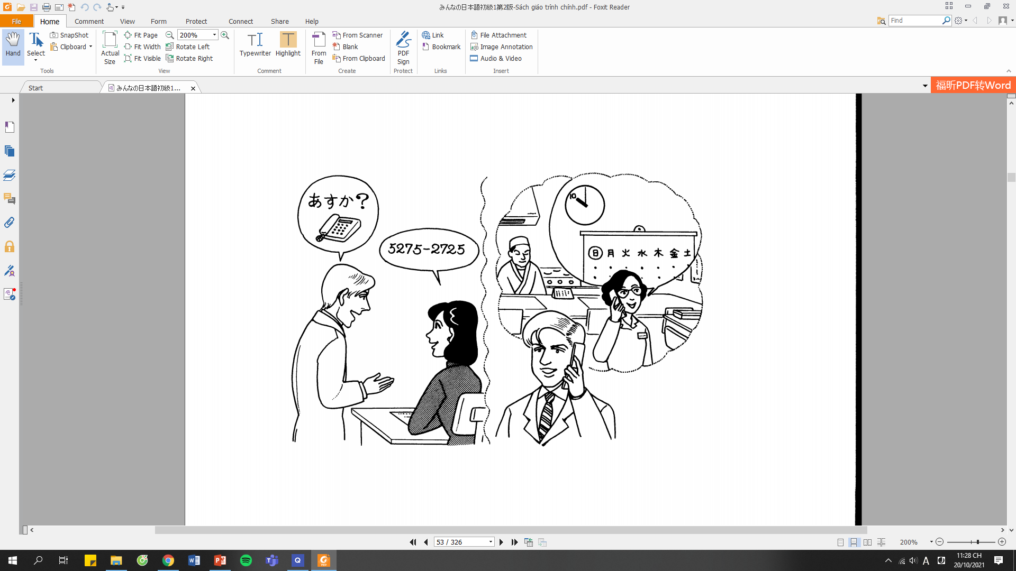

Slide 55
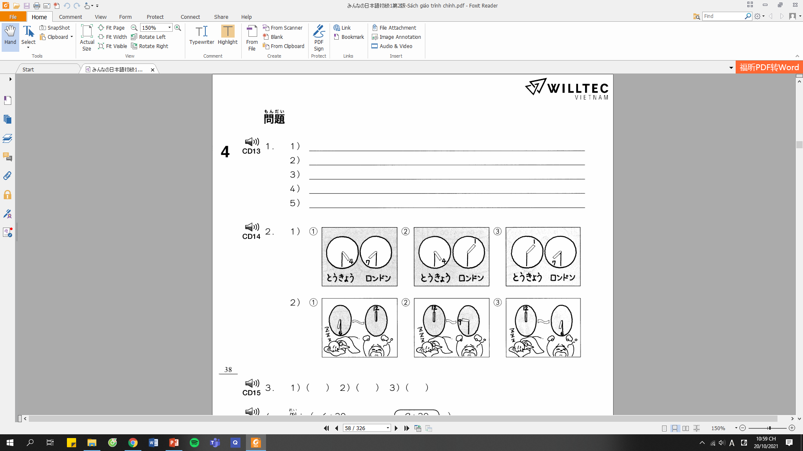

Slide 56
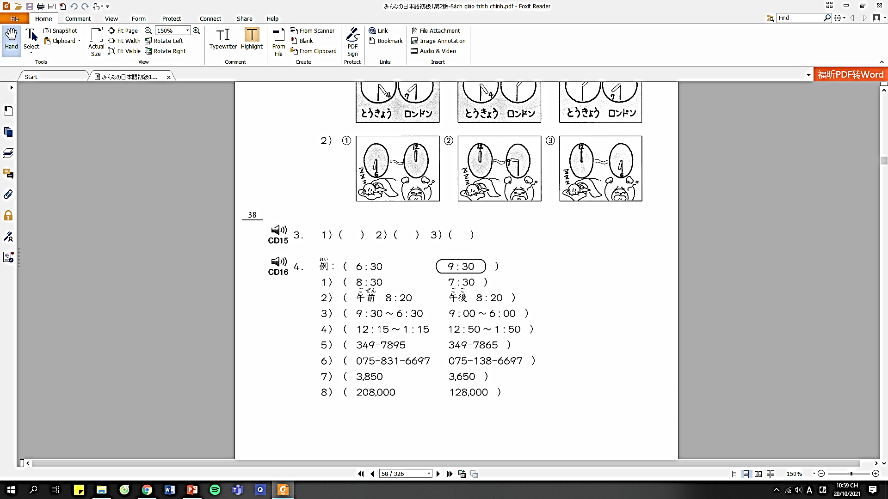

Slide 57
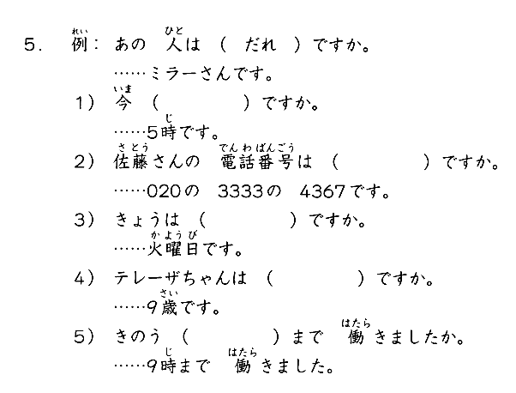

Slide 58
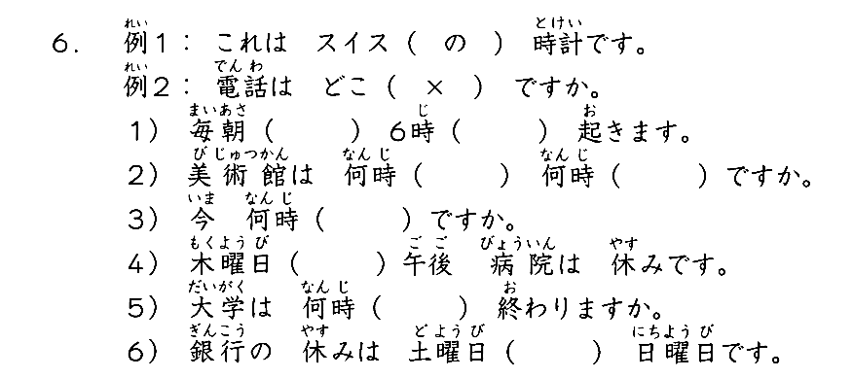

Slide 59
